Slide 1








PROMETEA
PROmozione della Multifunzionalità dEl seTtorE
Agro-turistico
T4.1.3 Percorso di Progettazione partecipata transfrontaliera su modello Scuola Estiva
Massimo Bressan - Modelli di multifunzionalità nelle imprese agricole e politiche regionali in Toscana
27 - 30 Novembre 2018 Seneghe /Alghero
La cooperazione al cuore del Mediterraneo
La coopération au cœur de la Méditerranée

Slide 2


Modelli di multifunzionalità nelle imprese agricole
e politiche regionali in Toscana
La ricerca si basa, oltre che sulle interviste realizzate sul campo (31 interviste), anche su altre forme di interazione con gli imprenditori che sono state condotte nel corso di visite alle loro aziende.
La distribuzione territoriale delle imprese ha privilegiato le tre sotto aree prioritarie per la Regione Toscana: Lunigiana, Garfagnana e Monte Amiata.
Due terzi delle interviste sono state realizzate in questi territori. Le altre interviste sono state realizzate presso imprese delle province di Pisa e di Livorno.
La cooperazione al cuore del Mediterraneo
La coopération au cœur de la Méditerranée

Slide 3
I modelli di innovazione emergenti
dall’analisi delle imprese toscane
La quasi totalità (30) delle imprese intervistate hanno messo in atto almeno una forma di approfondimento multifunzionale e valorizzazione della produzione agricola.
Identica è la quota delle imprese che hanno realizzato processi di ampliamento attraverso la produzione di beni e servizi non agricoli, con una forte incidenza dei servizi di tipo turistico (29 aziende, pari al 94% dei casi).
Le strategie di riposizionamento assumono un peso minore (10 imprese in tutto), espresse prevalentemente attraverso attività di scambio e aiuto reciproco (7), con solo tre casi di pluri-attività esercitata dai titolari allo scopo di integrare il reddito.
La cooperazione al cuore del Mediterraneo
La coopération au cœur de la Méditerranée

Slide 4
Multifunzionalità per approfondimento
delle attività delle imprese
30 aziende hanno dichiarato di aver realizzato innovazioni di processo attraverso l’incorporazione di attività di trasformazione all’interno dell’azienda; di vendita - diretta o nella grande distribuzione-, oppure attraverso il coinvolgimento dei consumatori nelle attività:
La trasformazione in azienda, prevalentemente associata alla produzione di olio e vino, rappresenta, insieme al coinvolgimento diretto dei consumatori, la modalità più diffusa, entrambe presenti in 20 casi (pari ad una quota del 65% del campione di imprese).
Segue la vendita diretta, praticata da 19 aziende (61% del totale).
La cooperazione al cuore del Mediterraneo
La coopération au cœur de la Méditerranée

Slide 5
Multifunzionalità per approfondimento
delle attività delle imprese
Le imprese che hanno realizzato innovazioni di prodotto, 29 in tutto, lo hanno fatto attraverso:
produzioni con proprio marchio (20);
produzioni da coltivazione biologica (20);
diversificazione del prodotto (19);
produzioni di qualità (13)
specialità regionali (5).
La cooperazione al cuore del Mediterraneo
La coopération au cœur de la Méditerranée

Slide 6
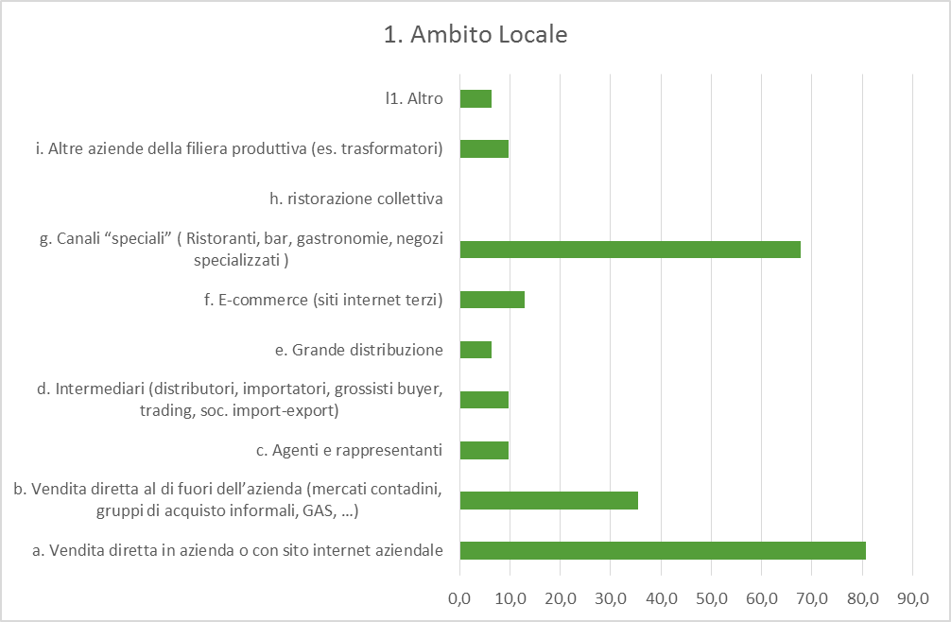
Grafico 2 – R2 Quali sono i canali utilizzati per vendere?
(Ambito locale)
La cooperazione al cuore del Mediterraneo
La coopération au cœur de la Méditerranée

Slide 7
Grafico 2 – R2 Quali sono i canali utilizzati per vendere?
(Ambito nazionale)
La cooperazione al cuore del Mediterraneo
La coopération au cœur de la Méditerranée

Slide 8
Grafico 2 – R2 Quali sono i canali utilizzati per vendere?
(Ambito estero)
La cooperazione al cuore del Mediterraneo
La coopération au cœur de la Méditerranée

Slide 9
Multifunzionalità per ampliamento
delle attività delle imprese
Le forme di ampliamento più diffuse, tra quelle connesse al turismo rurale, sono costituite da:
offerta di servizi di pernottamento in alloggio (presente in 24 imprese, il 77% dei casi)
partecipazione ad attività di tipo esperienziale (61%),
attività che spaziano dalle visite guidate in azienda, alla partecipazione alla raccolta dei prodotti, per arrivare a quelle più strutturate come i laboratori di cucina, le degustazioni a tema, ecc…
La cooperazione al cuore del Mediterraneo
La coopération au cœur de la Méditerranée

Slide 10
Multifunzionalità per ampliamento
delle attività delle imprese
La cooperazione al cuore del Mediterraneo
La coopération au cœur de la Méditerranée

Slide 11
Multifunzionalità per ampliamento
delle attività non agricole delle imprese
Tra le attività non agricole di ampliamento, le più rilevanti sono rappresentate dalla Fattoria didattica (12 imprese, pari al 39%), ambito in cui le aziende mostrano elevata dinamicità e spiccata capacità di sviluppare legami di cooperazione con i diversi segmenti sistemi dell’educazione e istruzione: asili, scuole dell’infanzia, scuole medie, istituti tecnici (in prevalenza agrari e turistici), università.
In tal senso esse costituiscono un importante segmento del sistema regionale dell’offerta di alternanza scuola lavoro.
La cooperazione al cuore del Mediterraneo
La coopération au cœur de la Méditerranée

Slide 12
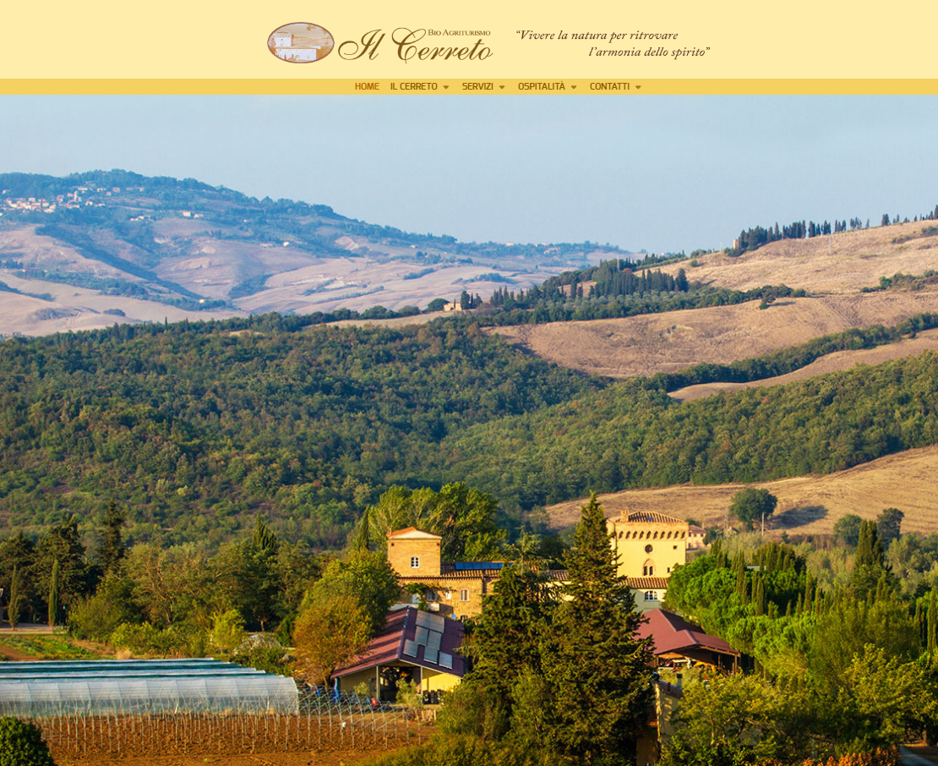

Una strategia integrata centrata su una impresa di medie dimensioni: Azienda Il Cerreto di Pomarance (PI)

Slide 13
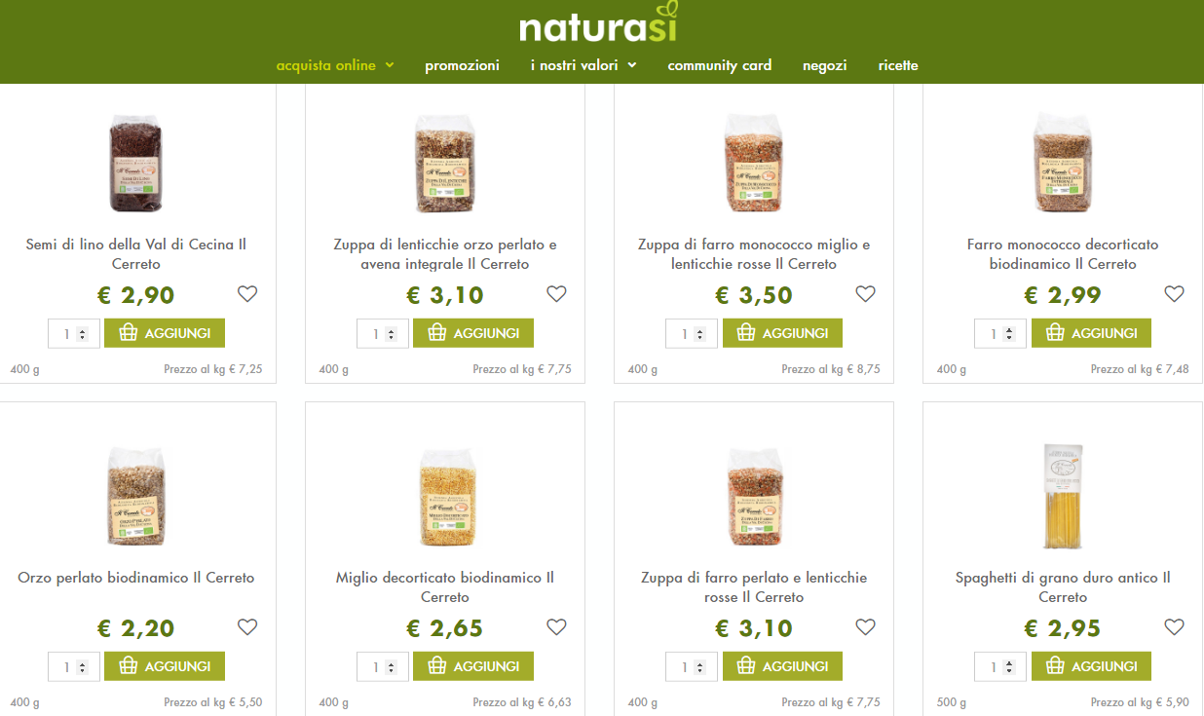
Approfondimento (innovazione di processo):
Reti commerciali e prodotti «Bio» e «Biodinamici»: Natura Si

Slide 14
Ampliamento: Reti internazionali di turismo «Bio» : www.biohotels.info
La cooperazione al cuore del Mediterraneo
La coopération au cœur de la Méditerranée

Slide 15
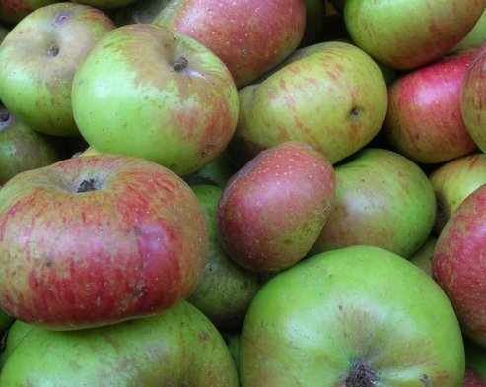
La mela rotella della Lunigiana:
- Approfondimento (innovazione di processo): Reti commerciali e prodotti «Bio»
- Approfondimento (innovazione di prodotto): reti di ricerca nei territori
_ “Quando all’inizio abbiamo piantato il primo meleto - prima erano tutte vigne - nell’84, non si trovava il vivaio… un progetto della Università di Firenze ha avviato la ricerca di queste piante [di melo Rotella]... Hanno preso le marze per fare gli innesti a Bologna […]”
_ Studio sulla nutraceutica della mela Rotella, con l’Università di Pisa: “adesso voglio vedere se ho anche contenuti nutritivi che mi fanno la differenza rispetto alle altre, come con le mele Annurca, che il messaggio è che consumarle ti fa bene ed effettivamente noi vorremmo copiare quello!”

Slide 16
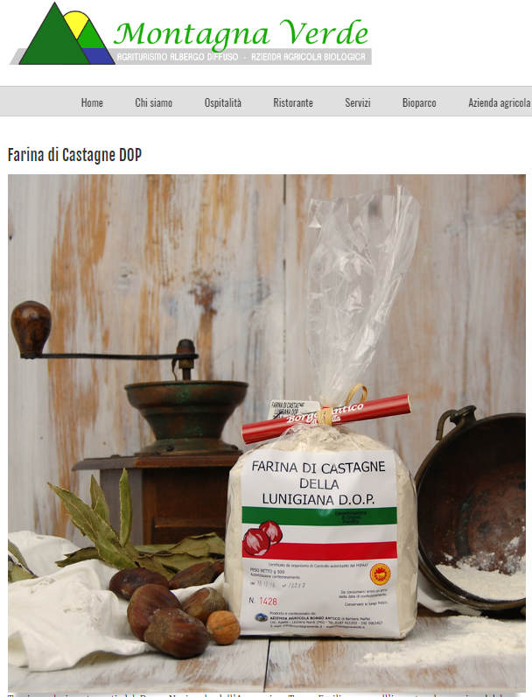
Approfondimento (innovazione di prodotto):
Farina di Castagne DOP della Lunigiana
La zona di produzione della D.O.P. «Farina di Castagne della Lunigiana» ricade in provincia di Massa Carrara.
Le castagne da cui deriva la farina sono raccolte nel mese di Ottobre dall’az. Borgo Antico nei castagneti aziendali del comune di Licciana Nardi.
La farina di castagne prodotta è certificata inoltre come Farina di Castagne della Lunigiana DOP e BIO.
La cooperazione al cuore del Mediterraneo
La coopération au cœur de la Méditerranée

Slide 17
Un ampliamento “non remunerato”:
i servizi non commodity attuati dalle imprese
Le imprese multifunzionali si caratterizzano anche per la particolare attenzione per attività che generano servizi non di mercato ma che producono esternalità positive per il contesto territoriale e la collettività in cui l’impresa si trova radicata. Nel caso dei servizi non commodity materiali (90% delle imprese intervistate), prevale:
servizi di presidio e cura del paesaggio, attività di manutenzione svolta all’interno dell’azienda (talvolta all’esterno dei confini aziendali), per garantire estetica e funzionalità di siepi e alberature (23 imprese, pari al 74,2%), di strutture aziendali e strade campestri (67,7%), muri a secco (48,4%);
attività di manutenzione canali di scolo e di recupero delle acque (77,4%);
riduzione dell’uso di fertilizzanti (77,4%), energie rinnovabili (54,8%), riuso scarti(48,4%).
La cooperazione al cuore del Mediterraneo
La coopération au cœur de la Méditerranée

Slide 18
Un ampliamento “non remunerato”:
i servizi non commodity attuati dalle imprese
Tra i servizi di natura immateriale (rilevati per il 77,4% delle aziende), la partecipazione a ricerche ha l’incidenza maggiore (46,4%).
Le attività di ricerca creano connessioni con i nodi della conoscenza su temi che spaziano dall’alimentazione animale, agricoltura biologica e tutela del territorio, grani antichi, lotta ai parassiti, all’agricoltura sociale.
Seguono, in ordine di rilevanza, la promozione delle tradizioni e dell’eredità culturali (41,9%) e la sponsorizzazione di eventi (38,7%).
Nella categoria altri servizi (32,3%), sono ricompresi i casi di partecipazione ad attività di progettazione integrata (PIF Ovini, PIF Reti agricolture biologiche toscane, Costituzione del gruppo operativo del Piano strategico del Partenariato europeo per l'Innovazione) promosse dal PRS 2014-2020 della Toscana.
La cooperazione al cuore del Mediterraneo
La coopération au cœur de la Méditerranée

Slide 19
Forme di cooperazione tra imprese
L’80% delle collaborazioni tra imprese è di natura formale.
Tipo di organizzazione | N. Imprese aderenti
Consorzi tutela | 11
Marchi collettivi | 8
Consorzi e organizzazioni di produttori | 13
Cooperative | 3
Consorzi turistici. strade del vino | 20
Consorzi di agriturismi | 2
Totale | 31
La cooperazione al cuore del Mediterraneo
La coopération au cœur de la Méditerranée

Slide 20
Grafico 8 – R6 Ci può fare il nome delle aziende fornitrici con cui ha stabilito un rapporto di fiducia? Beni e servizi resi
La cooperazione al cuore del Mediterraneo
La coopération au cœur de la Méditerranée

Slide 21
Grafico 13 – R8 In base alla esperienza della vostra azienda, quali sono i vantaggi localizzativi del suo Ambito Locale?
La cooperazione al cuore del Mediterraneo
La coopération au cœur de la Méditerranée

Slide 22
Grafico 14 – R9 Quali sono gli svantaggi dell’essere localizzati nel suo Ambito Locale?
La cooperazione al cuore del Mediterraneo
La coopération au cœur de la Méditerranée

Slide 23
Grafico 15 – R13 Quali sono le competenze che acquisisce dall’esterno? Chi le fornisce?
La cooperazione al cuore del Mediterraneo
La coopération au cœur de la Méditerranée

Slide 24
Grafico 17 – R19 Se si [contratto di rete], cosa sarebbe interessato /disponibile a condividere con altre imprese?
La cooperazione al cuore del Mediterraneo
La coopération au cœur de la Méditerranée

Slide 25
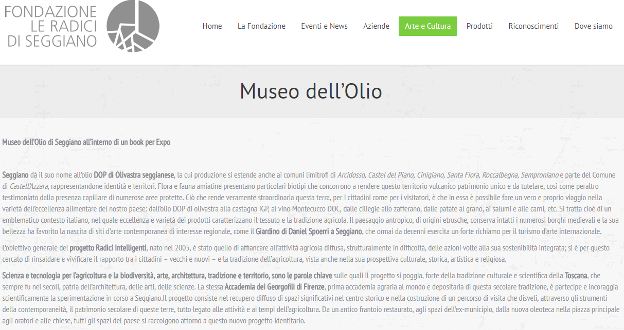
Un sistema locale integrato – Seggiano
La cooperazione al cuore del Mediterraneo
La coopération au cœur de la Méditerranée

Slide 26
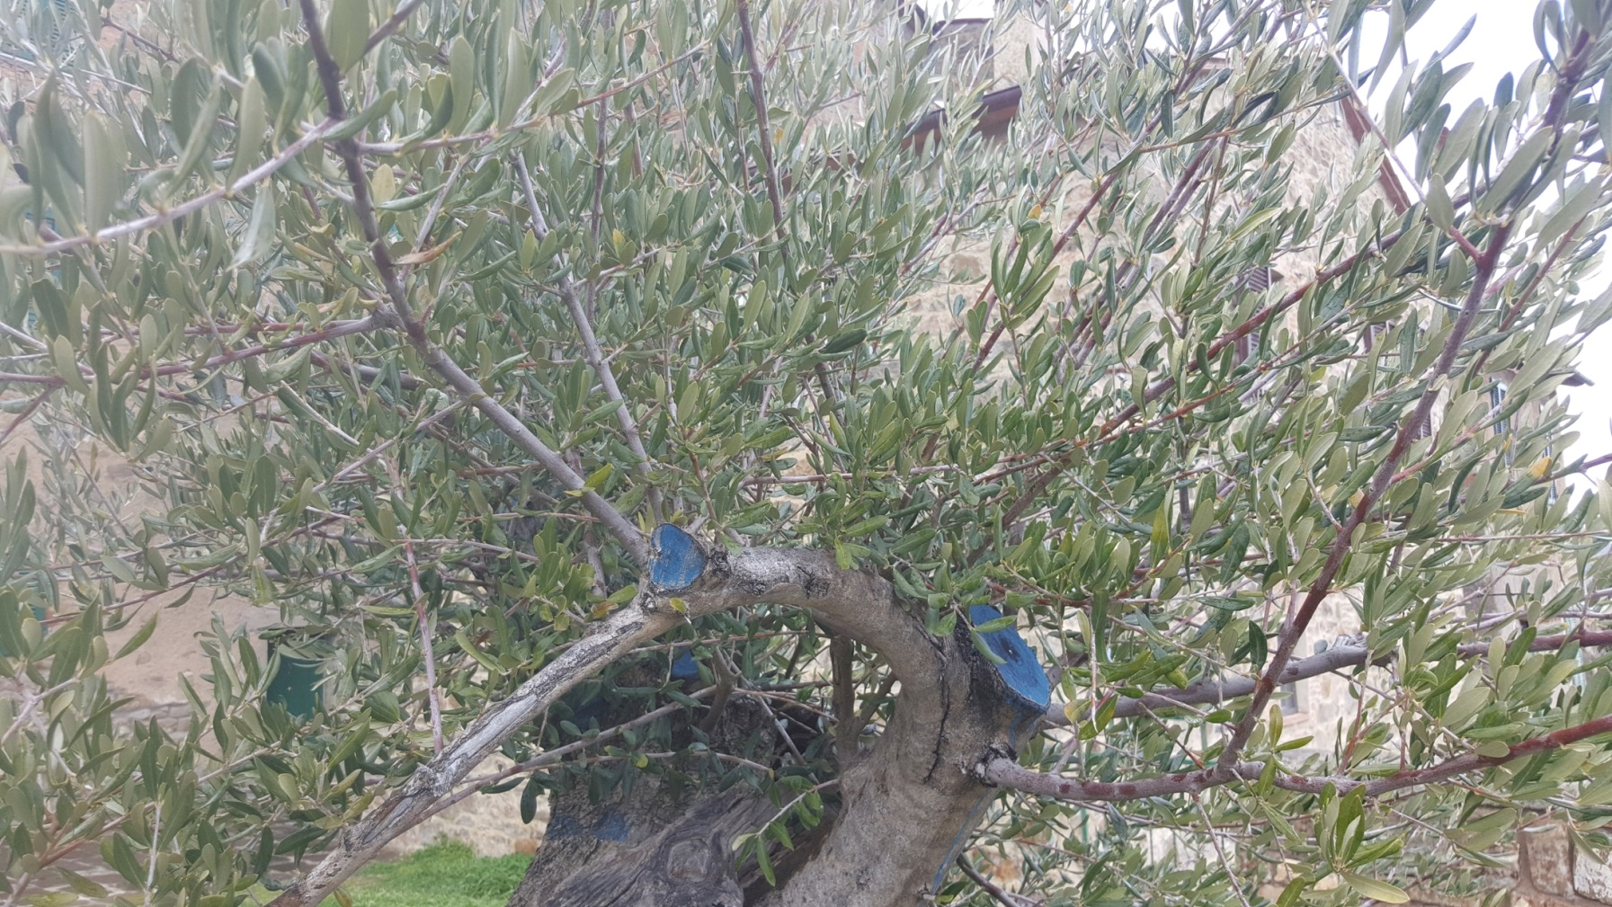
Seggiano (GR), Olivastra Seggianese
La cooperazione al cuore del Mediterraneo
La coopération au cœur de la Méditerranée

Slide 27
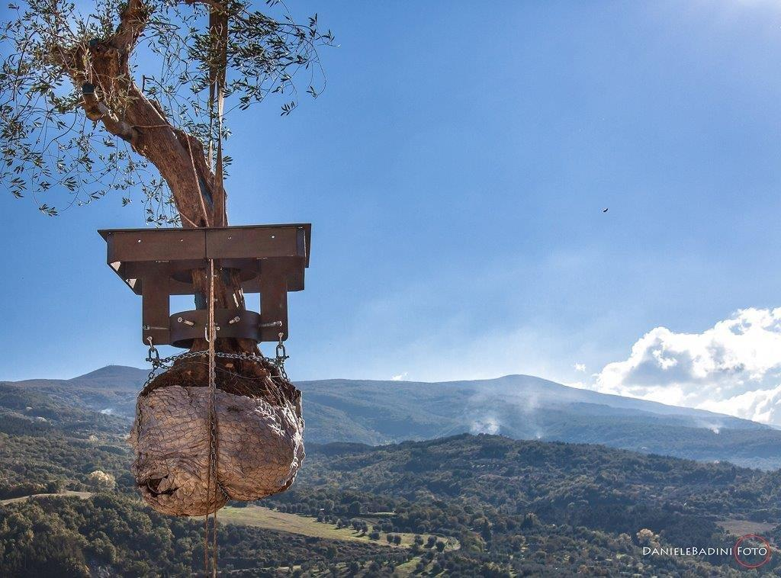
Museo dell’Olio di Seggiano – Olivo sospeso
La cooperazione al cuore del Mediterraneo
La coopération au cœur de la Méditerranée

Slide 28
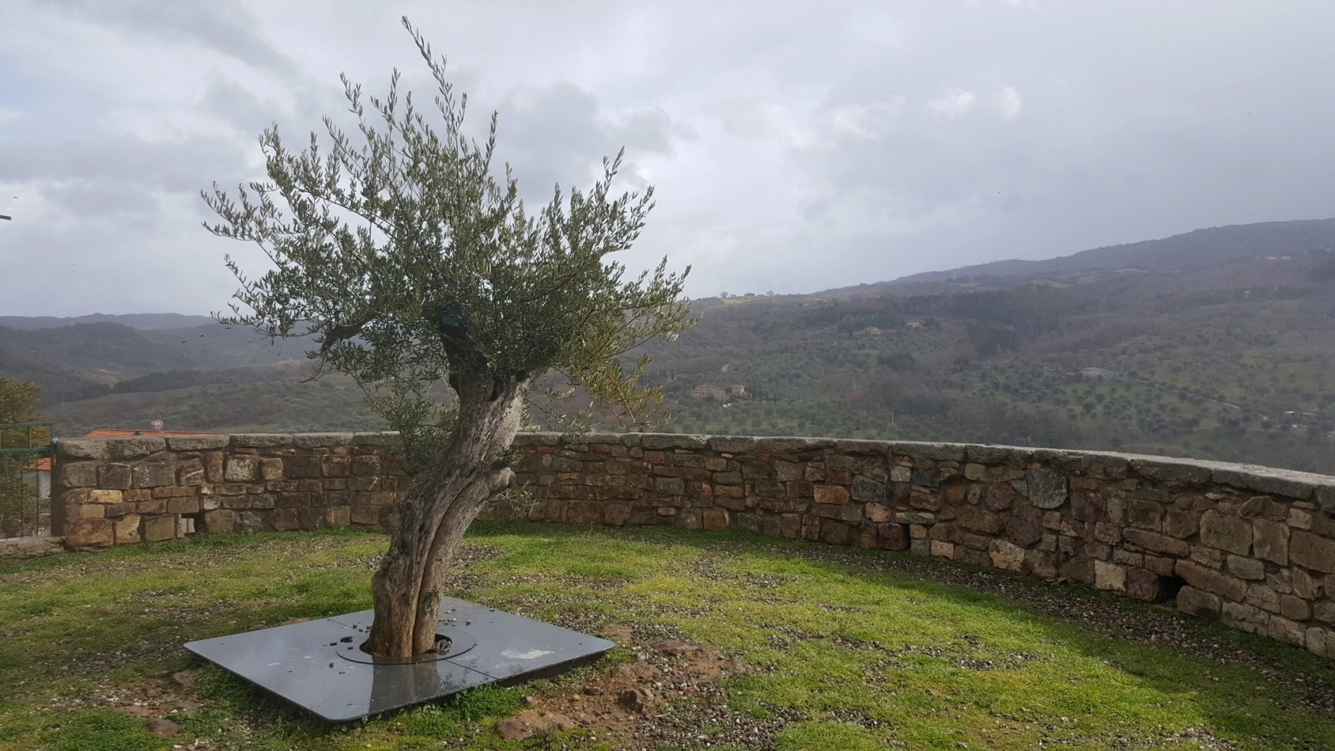
Seggiano (GR), Museo diffuso l’«Olivo sospeso»
La cooperazione al cuore del Mediterraneo
La coopération au cœur de la Méditerranée

Slide 29
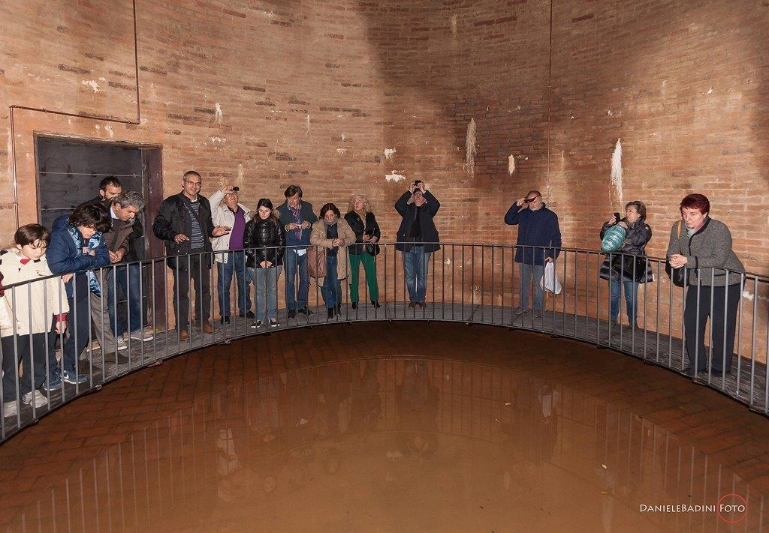
Museo dell’Olio di Seggiano – Interno del cisternone
La cooperazione al cuore del Mediterraneo
La coopération au cœur de la Méditerranée

Slide 30
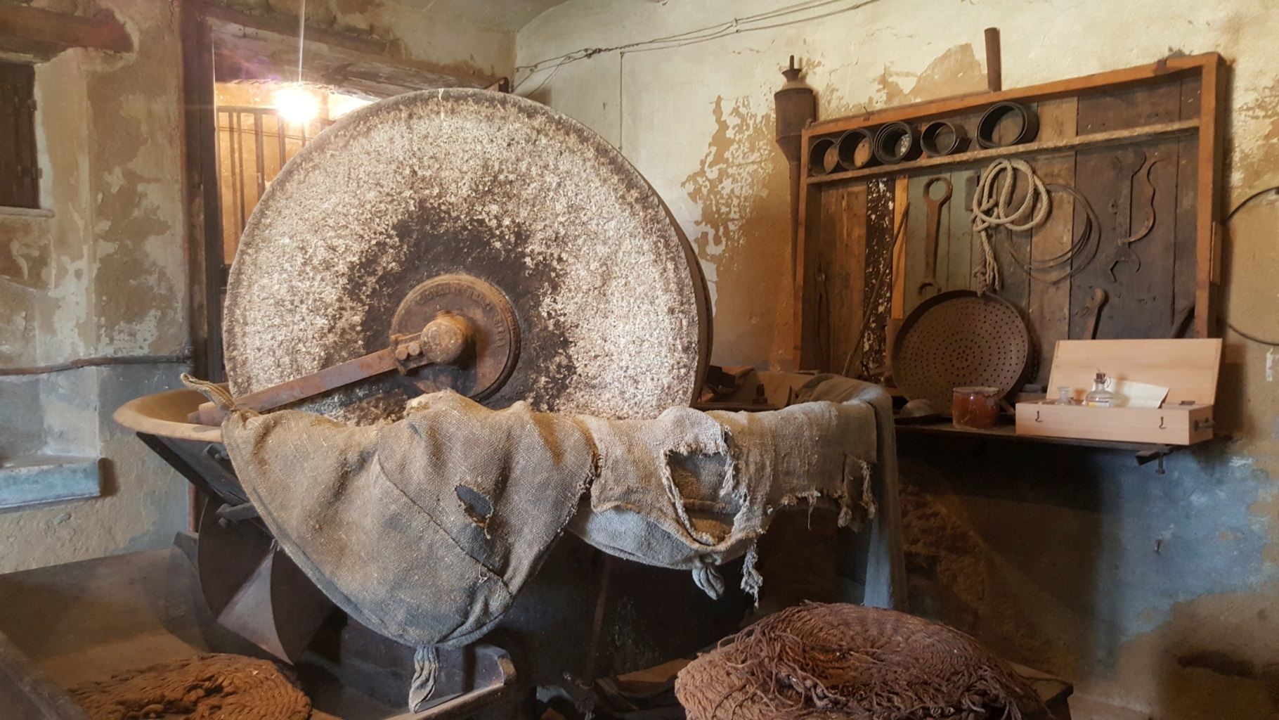
Seggiano (GR), Museo diffuso il Frantoio Ceccherini
La cooperazione al cuore del Mediterraneo
La coopération au cœur de la Méditerranée

Slide 31
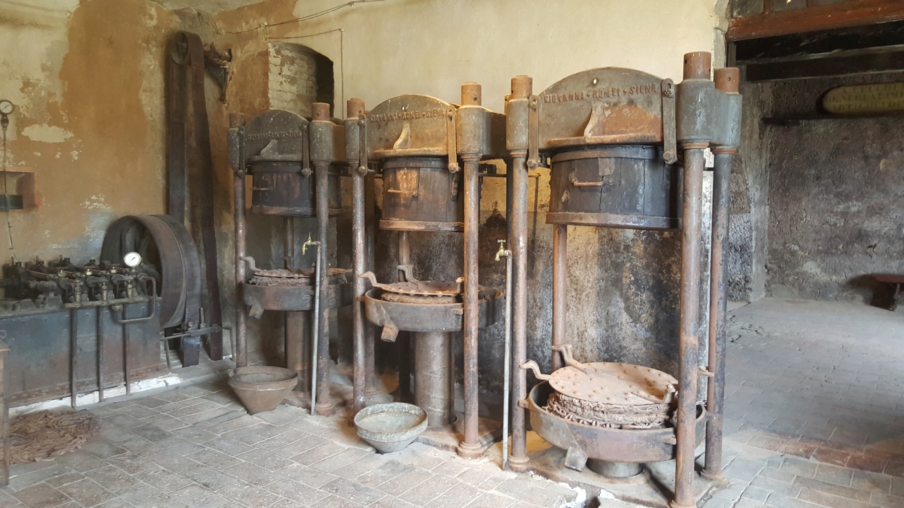
Seggiano (GR), Museo diffuso il Frantoio Ceccherini
La cooperazione al cuore del Mediterraneo
La coopération au cœur de la Méditerranée

Slide 32
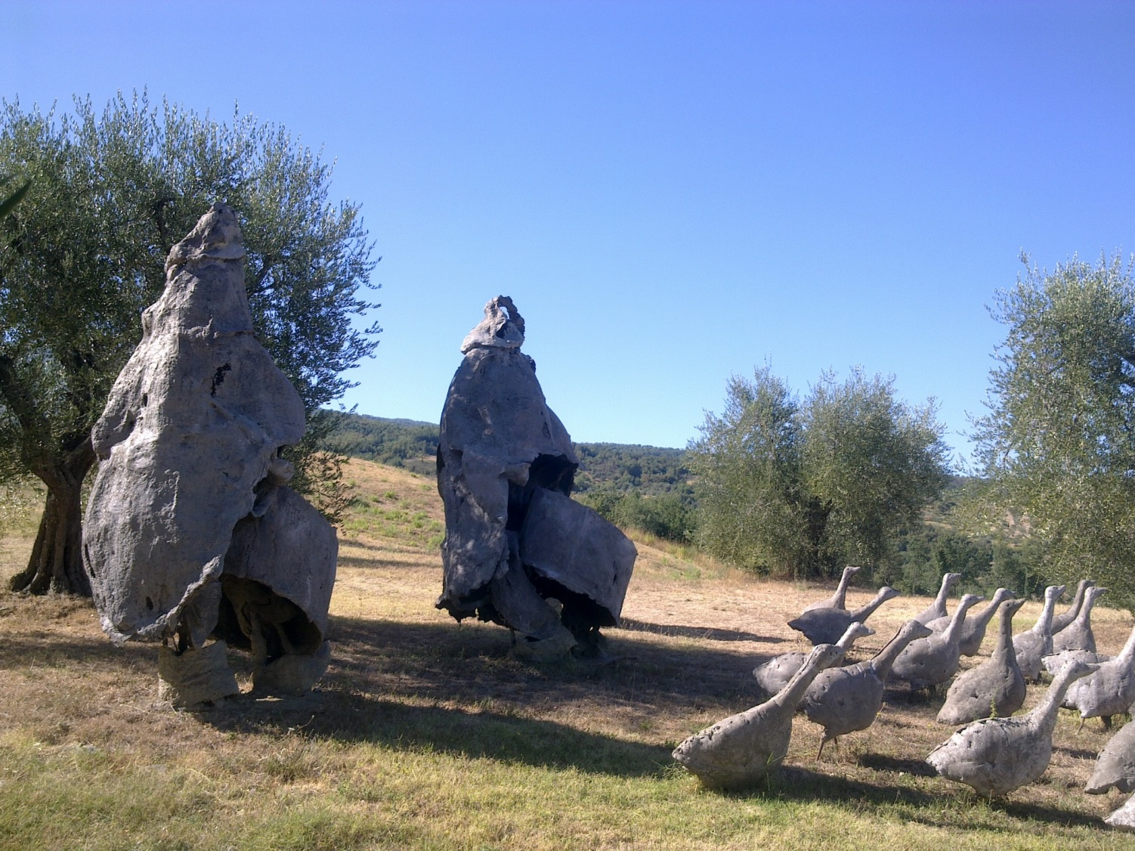
Il Giardino di Daniel Spoerri – Seggiano
La cooperazione al cuore del Mediterraneo
La coopération au cœur de la Méditerranée

